Slide 1
Наше кино
(Ко дню российского кино)
Гривенская сельская библиотека

Slide 2
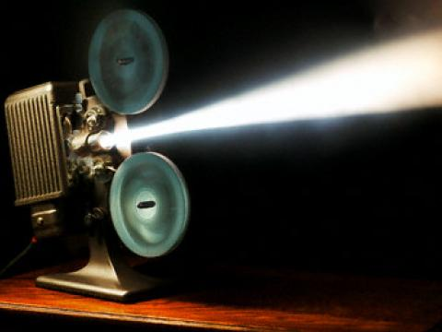
В начале 20 века свои первые шаги делало отечественное кино. Это
Документальная хроника
Фильмы-репортажи
(коронация Николая 2,
маневры эскадры в чёрном море, эпизоды последних лет жизни писателя Л.Н.Толстого, военные окопы и лазареты в годы
первой Мировой войны)
позже стали снимать игровое кино

Slide 5
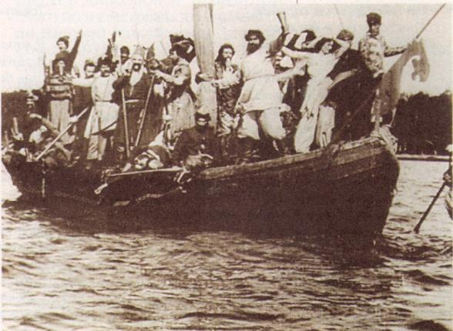
Возникновение первых фильмов в России
Российское кинопроизводство ведет отсчет с 15 октября 1908 г. Кинодрама называлась «Понизовая вольница».
Афиша к фильму «Понизовая вольница»
Кадр из фильма «Понизовая вольница»

Slide 6
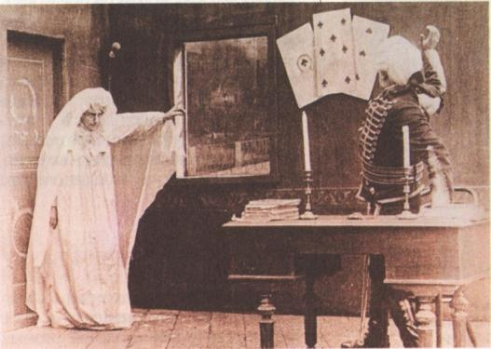
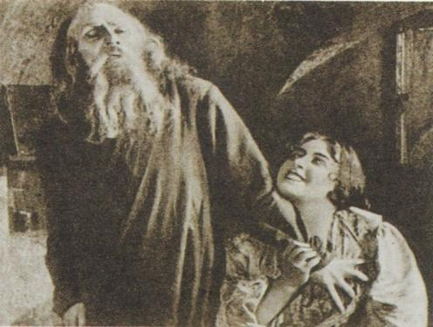
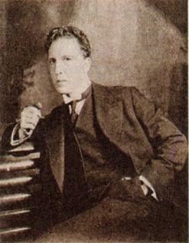
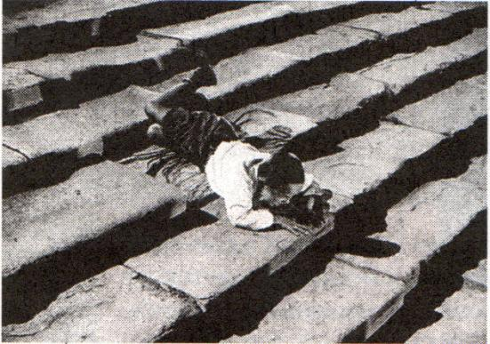
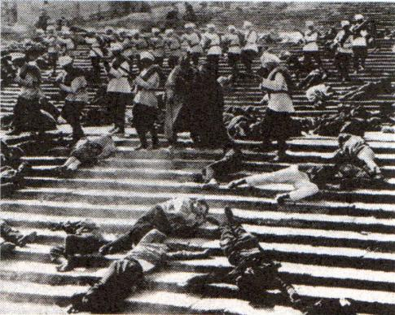
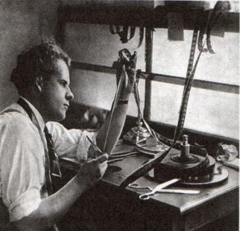
Яков Протазанов
«Пиковая дама»
«Отец Сергий»
Сергей Эйзенштейн
«Броненосец “Потемкин”»

Slide 7
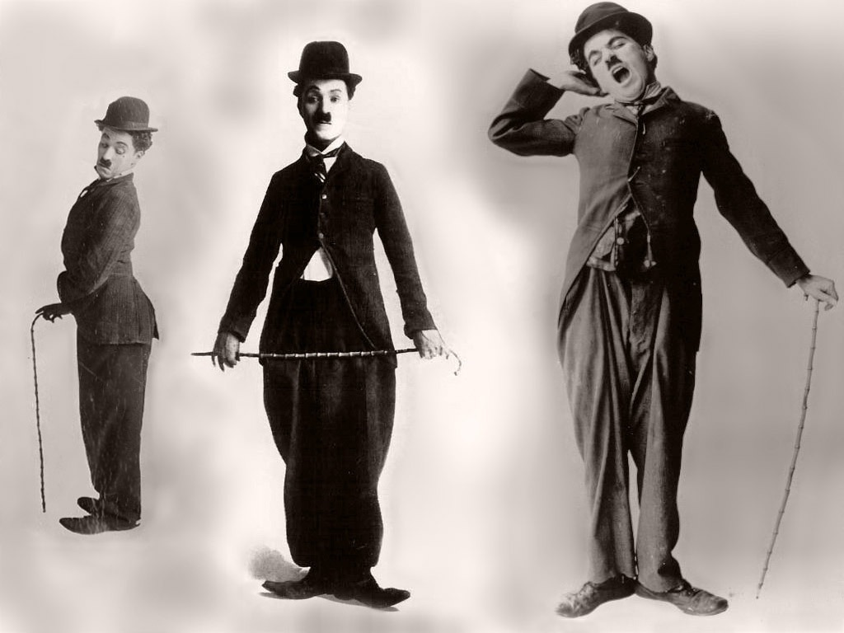
Универсальный мастер кинематографа- Чарли Чаплин

Slide 8
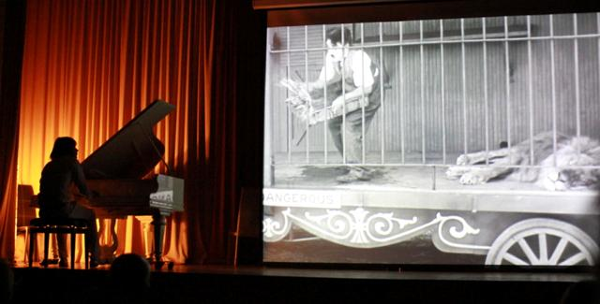
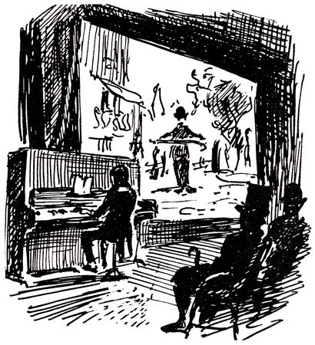
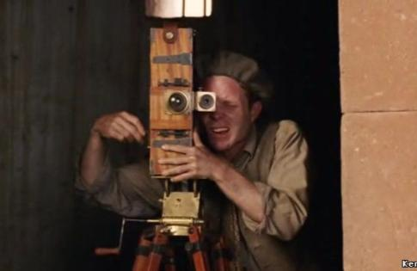
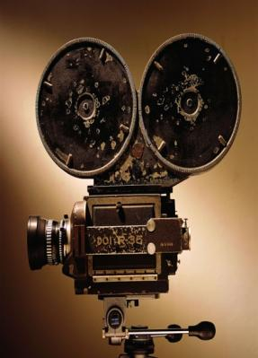
Первые кинозалы

Slide 9
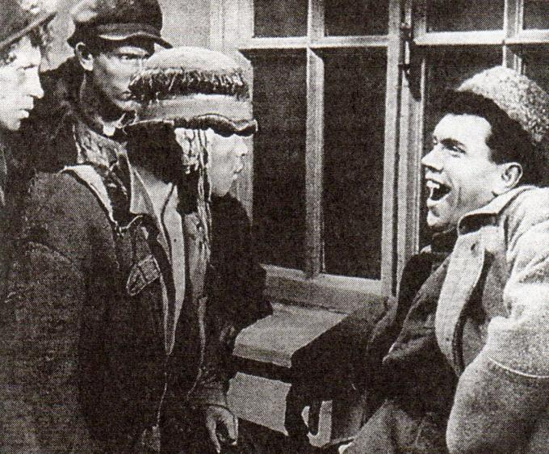
Рождение звукового кино
В России первый звуковой фильм – «Путевка в жизнь» режиссера Николая Экка. В 1932 г. на острове Лидо близ Венеции состоялся первый в истории Европы кинопросмотр, который вскоре стал международным Венецианским кинофестивалем.
Кадр из фильма «Путевка в жизнь»

Slide 10
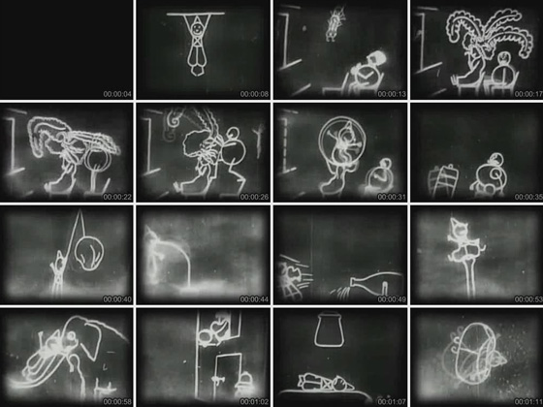
Один из первых звуковых фильмов

Slide 11
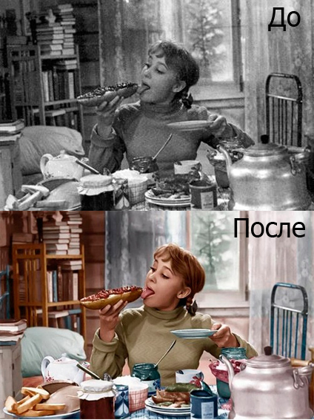
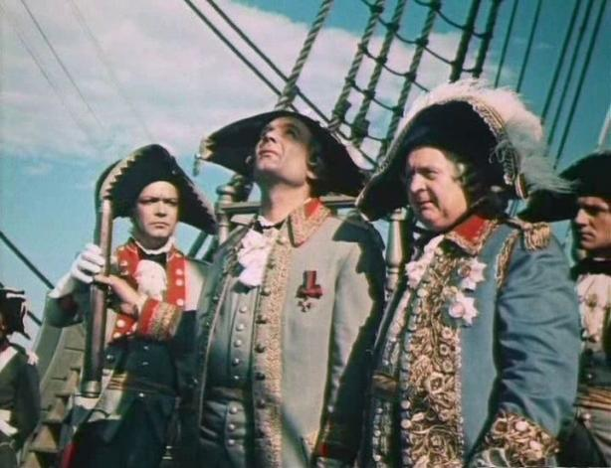
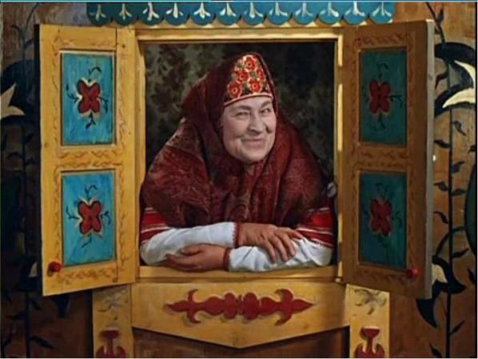
Так же вскоре появились и цветные фильмы…

Slide 12
Телесериалы
Ужастики
Молодежные
сериалы
Кинематограф
Боевики
Фантастика
Комедии
Военные

Slide 13
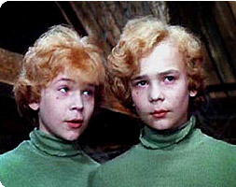
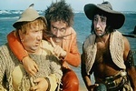
Детское кино
«Чучело»
«Большое космическое путешествие»
«Приключение
Электроника»
«Айболит- 66»

Slide 14
Экранизация сказок
: с 40 -50 г. г. было снято 4 русские народные сказки;
50-60 г. г. – 5 сказок;
60-70 г. г. -8 сказок;
70-80 г.г. – 6 сказок;
80-90 г.г. – 1 сказка.
С 1998 года не было снято ни одного фильма по мотивам русских народных сказок.

Slide 15
Кино – искусство XX столетия. Но XX век ушел в прошлое.
Традиционные кинематографические профессии меняют свое содержание, требуют все новых и новых навыков.
Режиссеры все чаще заглядывают не в будущее, а в прошлое. Оказывается, кино даже в самом традиционном виде не исчерпало своих возможностей. Так, что как ни важна техническая сторона дела, ведущей является все же художественная. Кино по –прежнему сначала искусство, а потом уже технология и индустрия

Slide 16
- киноискусство прошло долгий путь своего развития от небольших документальных зарисовок до современных фильмов, которые составляют конкуренцию многим зарубежным картинам;
-старые советские фильмы не завоёвывали наград, но не смотря на это они были любимы народом, да любимы и сейчас;
-жанры киноискусства видоизменяются, испытывают тенденцию к слиянию, взаимопроникновению или даже распаду;
-преодолев все стадии своего развития, взлеты и падения, кинематограф
все-таки стал тем, чем он является сейчас, необычным, завораживающим миром для многих зрителей.
- ведущую роль занимают новые технологии, которые делают фильмы более привлекательными, яркими, напоминающими видеоигры.

